Slide 1
UNIVERSIDAD TECNOLÓGICA NACIONAL
FACULTAD REGIONAL TUCUMÁN
DEPARTAMENTO DE CIENCIAS BÁSICAS
UNIDAD 11: Introducción a las ecuaciones diferenciales ordinarias.
Ecuaciones diferenciales: definiciones. Ecuaciones diferenciales a variables separables. Ecuaciones diferenciales con coeficientes homogéneos de igual grado. Ecuaciones diferenciales exactas. Ecuaciones que se reducen a la forma exacta. Factor integrante. Familia de curvas y trayectorias ortogonales.
ING. PATRICIO GALLO
TUCUMÁN, 4 DE NOVIEMBRE DE 2021

Slide 2
OBJETIVOS DE LA CLASE
Al terminar esta clase el alumno debe ser capaz de:
Resolver las E.D.O. que se le presentan
Aplicar las E.D.O. a la resolución de problemas geométricos, físicos, de la vida real, etc.

Slide 3
CONCEPTOS PREVIOS
Al iniciar esta clase el alumno debe actualizar sus conocimientos sobre:
Definición y clasificación de E.D.O.
Solución y tipos de soluciones de las E.D.O.
Ecuaciones diferenciables de variables separables, con coeficientes homogéneos y Exactas
Familia de curvas y trayectorias otogonales

Slide 4
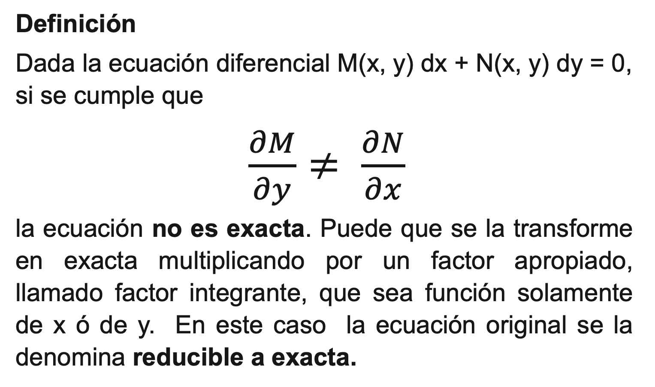
ECUACIONES DIFERENCIALES REDUCIBLES A EXACTAS

Slide 5
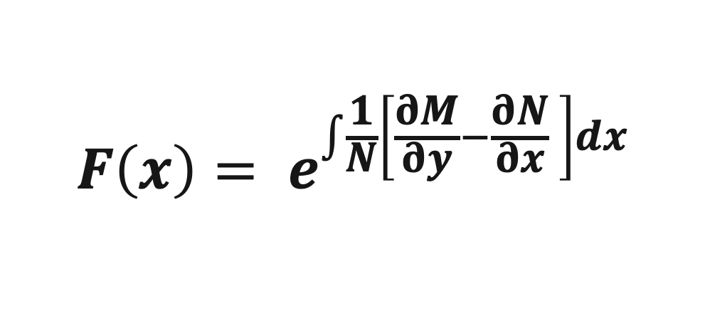
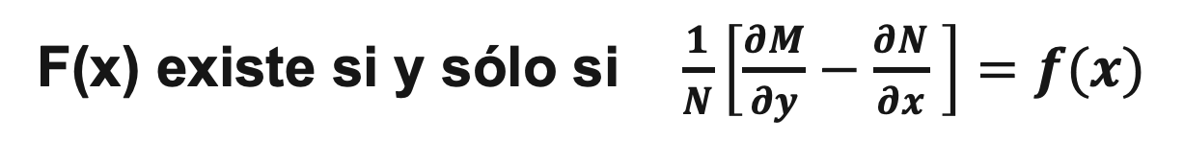
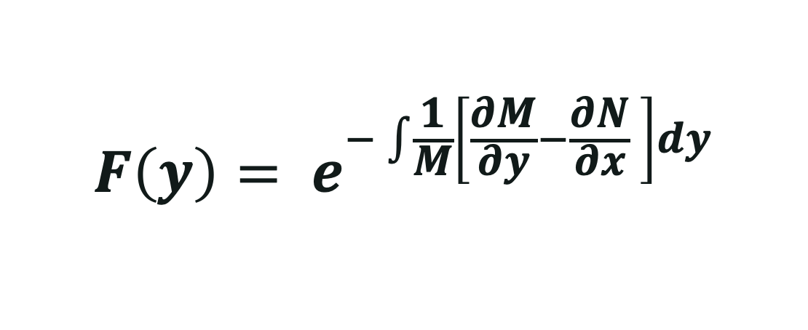
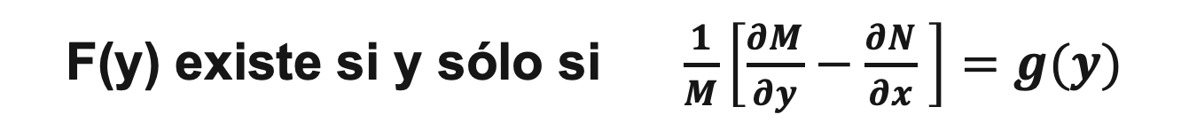
FACTORES INTEGRANTES

Slide 6
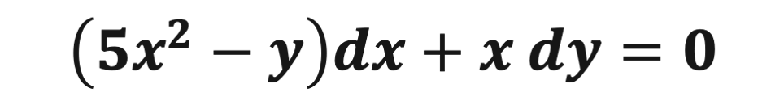
EJERCICIO DEL TRABAJO PRÁCTICO
Resuelve la siguiente ecuación diferencial:

Slide 7
SITUACIÓN PROBLEMÁTICA
La ley de Newton del enfriamiento dice que la rapidez del enfriamiento de un objeto es proporcional a la diferencia de temperatura del objeto y la de sus alrededores, siempre que no sea muy grande. Se supone que el objeto tarda 40 minutos en enfriarse de 30 a 24⁰C, en un recinto mantenido a 20⁰C.
a) ¿Cuál fue la temperatura del objeto 15 minutos después de que tenía 30⁰C?
b) ¿Cuánto tiempo tardará el objeto en enfriarse hasta 21⁰C?

Slide 8
Muchas
Gracias

